Slide 1

সবাইকে স্বাগতম

Slide 2

পরিচিতি
সহিদুল ইসলাম
সহকারী শিক্ষক(গনিত)
বুড়িচং হাজী ফজর আলী মাধ্যমিক বিদ্যালয়
বুড়িচং, কুমিল্লা
শ্রেণিঃ দশম
বিষয়ঃ গনিত
অধ্যায়ঃ দ্বিতীয়
সময়ঃ ৫০ মিনিট
Email No: sahidulislam181188@gmail.com

Slide 3




চায়ের কাপের সেট
বইয়ের সেট
কলমের সেট
মোবাইল সেট

Slide 4
পাঠ শিরোনাম
সেট

Slide 5
শিখনফল
এই পাঠ শেষে শিক্ষার্থীরা----------
১। সেট কি বলতে পারবে;
২। বিভিন্ন প্রকার সেট ব্যাখ্যা করতে পারবে;
৩। সেট প্রক্রিয়া বর্ণনা করতে পারবে;
৪। সেটের ধর্মাবলি প্রয়োগ করে সমস্যা সমাধান করতে পারবে।

Slide 6
সেট
বাস্তব জগতের সু-সংগায়িত বস্তুর সমাবেশ বা সংগ্রহকে সেট বলে।
যেমনঃ এক সেট বই, এক সেট কলম, ডিনার সেট ইত্যাদি

Slide 7
সেট প্রকাশের প্রতীকসমূহ
A,B,C…...ইংরেজি বর্ণমালার বড় হাতের অক্ষর দ্বারা সেট প্রকাশ করা হয়।
উপাদানকে ছোট হাতের অক্ষর a,b,c…....y,z দ্বারা প্রকাশ করা হয়।
সেটের সদস্যকে{ } প্রতীকের মধ্যে আবদ্ধ করা হয়।

Slide 8
সেটের প্রকারভেদ
সসীম সেট
অসীম সেট
ফাকা সেট
সংযোগ
ছেদ সেট
পূরক সেট

Slide 9
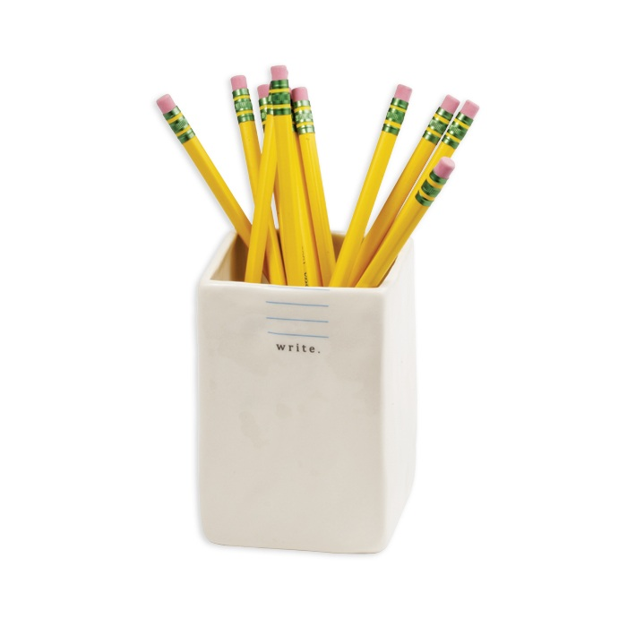

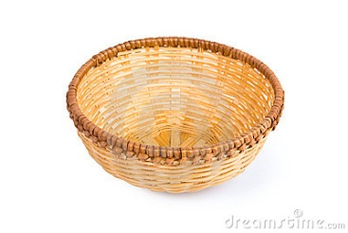
গণনা করে
অনির্দিষ্ট
পেন্সিলগুলোকে কীভাবে নির্ধারণ করা যায়?
পানির ঢেউয়ের সংখ্যা কত?
উপাদান নেই
১।উপাদান সংখ্যা গণনা করে নির্ধারণ
করা যায় →
২।উপাদান সংখ্যা গণনা করে নির্ধারণ
করা যায় না →
৩। কোনো উপাদান নেই →
সসীম সেট
অসীম সেট
ফাঁকা সেট
উপাদান সংখ্যা কত?

Slide 10

সংযোগ সেট
দুই বা ততোধিক সেটের সকল উপাদান নিয়ে গঠিত সেটকে সংযোগ
সেট বলে।
যদি A={1,3,5} এবং B={2,4,6} হয়
A$∪B$
={1,3,5}$∪\left\{2,4,6\right\}$
={1,2,3,4,5,6}

Slide 11

ছেদ সেট
দুই বা ততোধিক সেটের সাধারন উপাদান নিয়ে গঠিত সেটকে ছেদ সেট বলে।
যদি A={1,2,3} এবং B={2,4,6} হয়
A$∩B$
={1,2,3}$∩\left\{2,4,6\right\}$
={2}

Slide 12

নিছেদ সেট
যদি দুইটি সেটের মধ্যে কোনো সাধারণ উপাদান না থাকে, তবে সেট দু’টিকে পরস্পর নিচ্ছেদ সেট বলে।
যদি A={1,3,5} এবং B={2,4,6} হয়
A$∩B$
={1,3,5}$∩\left\{2,4,6\right\}$
={}/$∅$

Slide 13
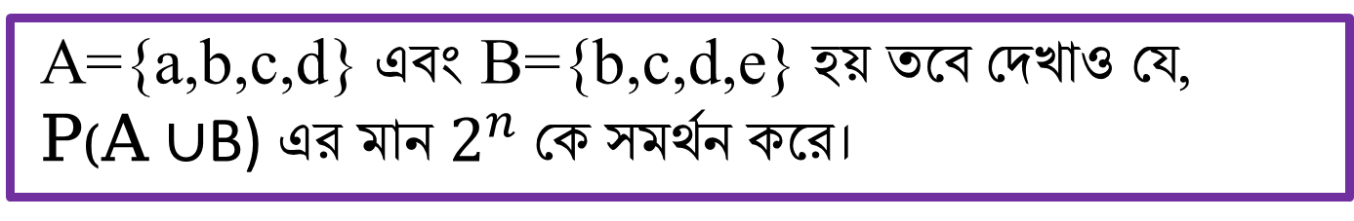
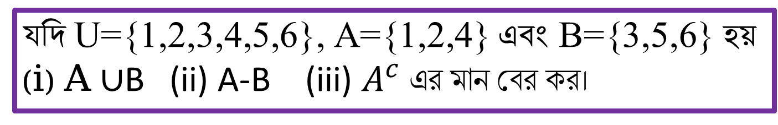
একক কাজ
যদি U={1,2,3,4,5,6}, A={1,2,4} এবং B={3,5,6} হয়
(i) A $∪$B (ii) A-B (iii) $A^{c} এর মান বের কর।$
দলগত কাজ
A={a,b,c,d} এবং B={b,c,d,e} হয় তবে দেখাও যে,
P(A $∪$B) এর মান $2^{n} কে সমর্থন করে।$

Slide 14
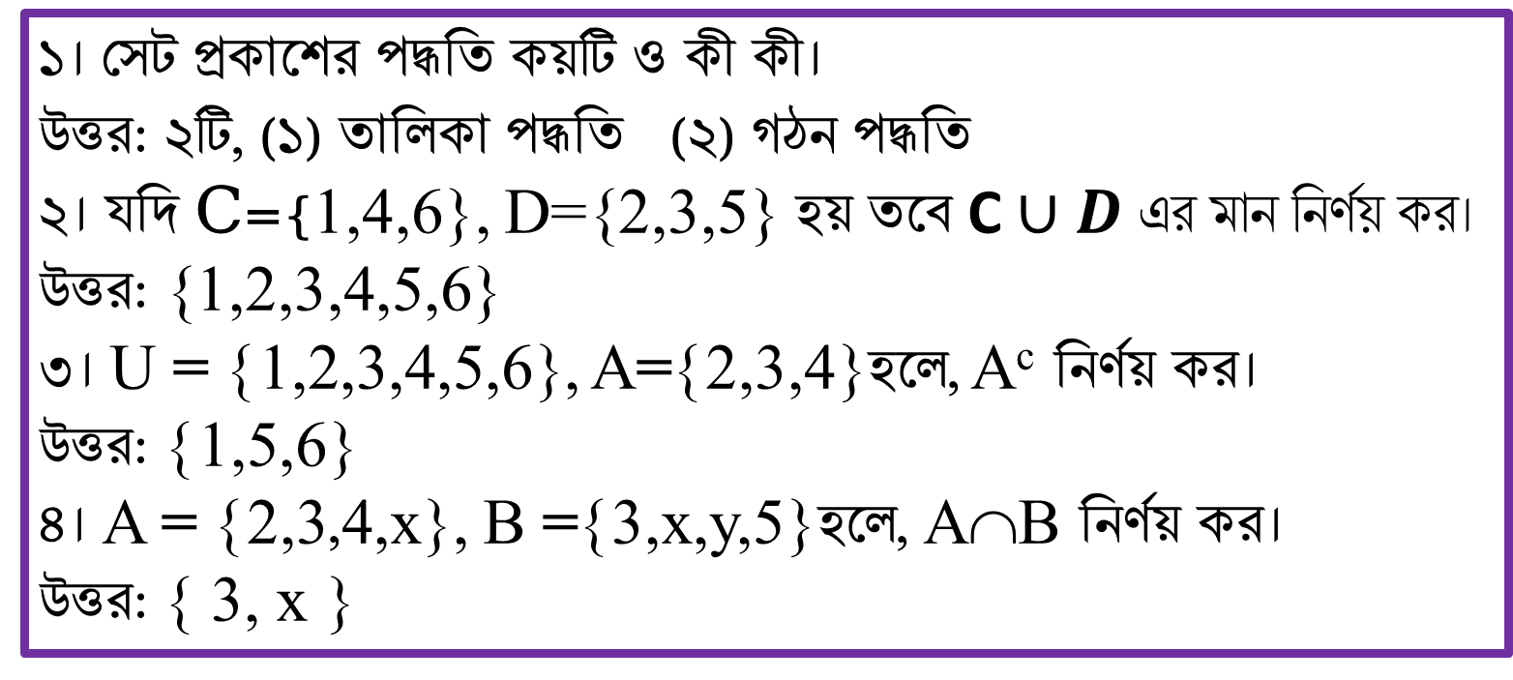
মূল্যায়ন
১। সেট প্রকাশের পদ্ধতি কয়টি ও কী কী।
উত্তর: ২টি, (১) তালিকা পদ্ধতি (২) গঠন পদ্ধতি
২। যদি C={1,4,6}, D={2,3,5} হয় তবে C $∪D এর মান নির্ণয় কর।$
উত্তর: {1,2,3,4,5,6}
৩। U = {1,2,3,4,5,6}, A={2,3,4}হলে, A^{c} নির্ণয় কর।
উত্তর: {1,5,6}
৪। A = {2,3,4,x}, B ={3,x,y,5}হলে, A∩B নির্ণয় কর।
উত্তর: { 3, x }

Slide 15
বাড়ির কাজ
U={1,2,3,4,5,6,7,8,9}, A={1,3,5,7}
B={2,3,4,6}, C={3,4,7}
ক. A^{c} এবং B^{c} নির্ণয় কর।
খ. AUB এবং B∩C এর মান নির্ণয় কর।
খ. প্রমাণ কর যে, AU(B∩C) = (AUB)∩C ।

Slide 16


সবাইকে ধন্যবাদ

